Slide 1
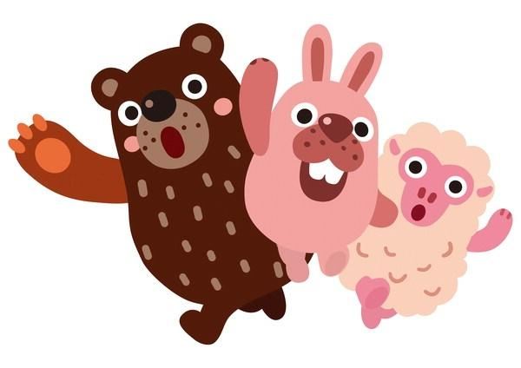
포코포코 레벨 디자인 분석
클리어 미션과, 장애물 디자인, 맵 디자인을 중심으로
SBS게임아카데미 11기 이준형
Notes:
3매치에 따른 난이도 조절-> 상단 하단 위치에 따른 난이도 조절보다 3매치에 따른 난이도 조절을 먼저 고려 해야 된다.
제안 부분 수정하기
넷마블 간단한 캐주얼 게임을 원한다.
클리어 조건에 따라 주로 사용되는 장애물 요소와 난이도 조절 요소
별, 꽃피우기가 레벨 디자인 요소로 활용된다??

Slide 2
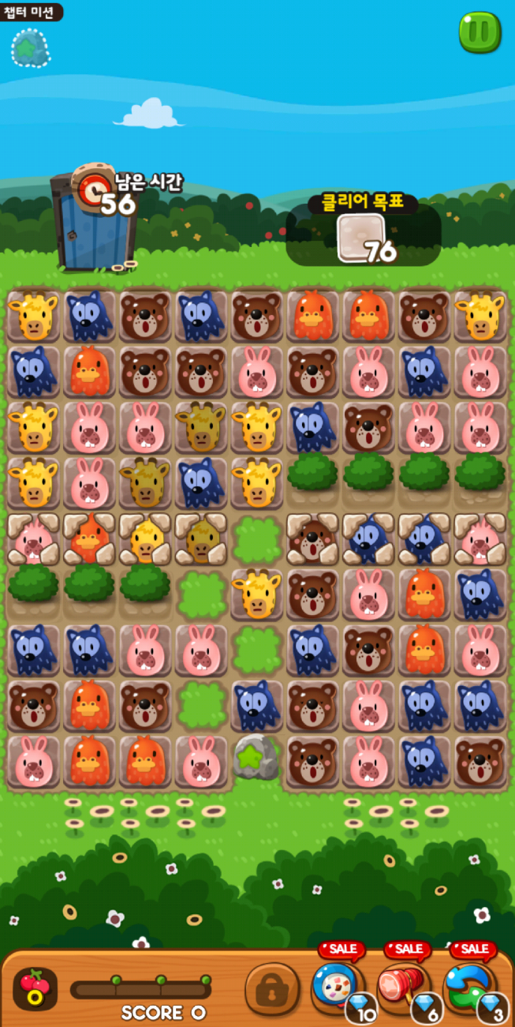
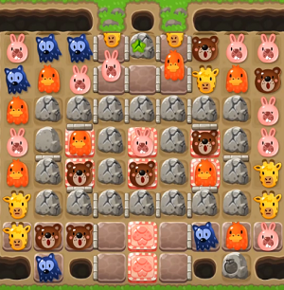
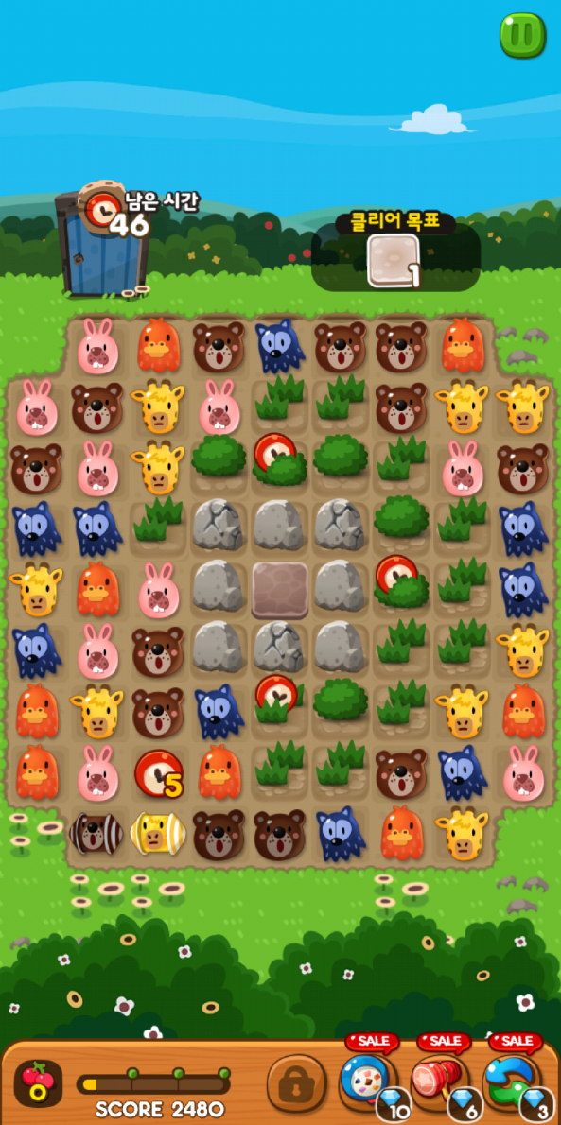
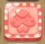
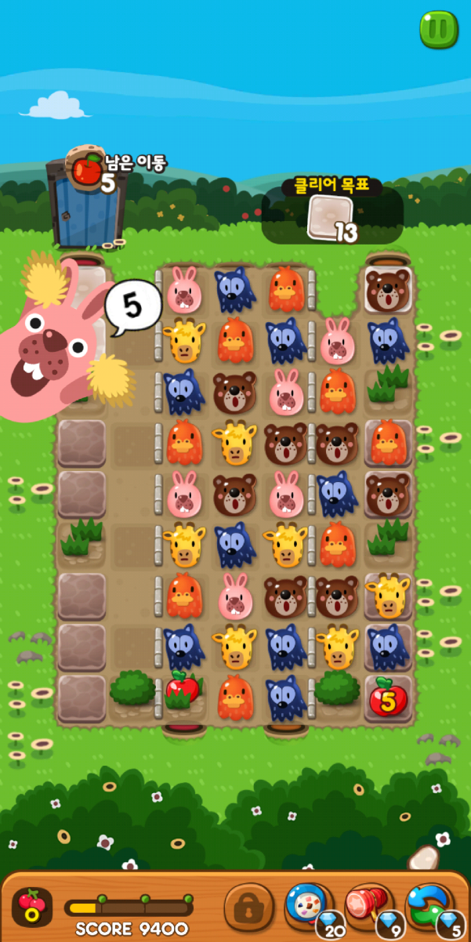
맵 디자인 분석
개요
특수 폭탄 분석
장애물 분석
맵 디자인 분석
1열
2열
3열
1. 기본적인 디자인 방법 ①
여기서 맵 디자인이란 장애물 배치에 따른 난이도 조절이 기본적으로 어떻게 이뤄지는지를 의미함.
맵 크기: 9x9
3매치에 필요한 블록의 개수가 3개인 것을 감안하면 기본적으로 가로 3줄(x3), 세로 3줄(x3)을 기본 구도로 잡고 맵 디자인이 이뤄짐.
모든 블록은 아래로 떨어지는 규칙을 적용 받고 있음.
진행 열
: 3매치를 통해 우선적으로 플레이가 진행되는 열 구간.
기본적으로 가로 1, 2, 3열을 장애물 열과 진행 열로 구분함.
장애물 열은 메인 장애물들이 적재돼 있는 열을 의미함.
진행 열은 3매치를 통해 유저가 우선적으로 플레이할 수 있는 공간을 확보해 가는 열을 의미함.
세로 1, 2, 3행 또한 장애물 행과 진행 행으로 구분돼 각각의 열과 행이 교차하며 맵 디자인이 이뤄짐.
각각의 열과 행의 범위는 맵의 크기에 따라 달라지며 맵 형태를 어떻게 디자인 하냐에 따라 다양해질 수 있음. 때문에 위 원리는 모든 맵에 동일하게 적용되지 않음!!
장애물 열
: 스테이지의 메인 장애물을 배치해 난이도 조절이 이뤄지는 열 구간
**메인 장애물
:

Slide 3
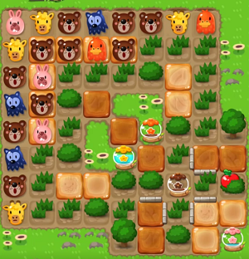
맵 디자인 분석
개요
특수 폭탄 분석
장애물 분석
맵 디자인 분석
2. 기본적인 디자인 방법 ②
맵의 크기와 맵 형태에 따라 다양하게 진행 열과 장애물 열, 진행 행과 장애물 행이 교차하며 시작 플레이 범위가 설정된다.
진행 행
진행
열
시작 플레이 구간
장애물 열
1차 확장 구간
장애물 행
최종
목표 구간
진행 행과 진행 열이 교차하는 지점을 기점으로 동물 블록이 이어지는 범위를 그려 시작 플레이 구간을 형성함.
우선적으로 3매치를 통해 범위를 형성할 수 있는 구간과 높은 체력값을 지닌 장애물, 특수 효과를 지닌 장애물, 3매치로 진입하기 어려운 지형 등이 모인 구간을 구분하여 1차 확장 구간과 최종 목표 구간을 구분함.

Slide 4
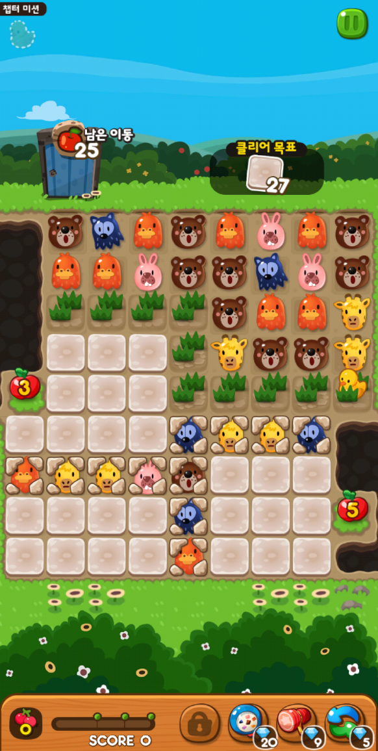
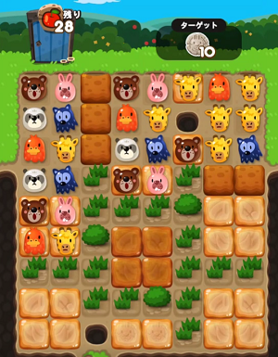
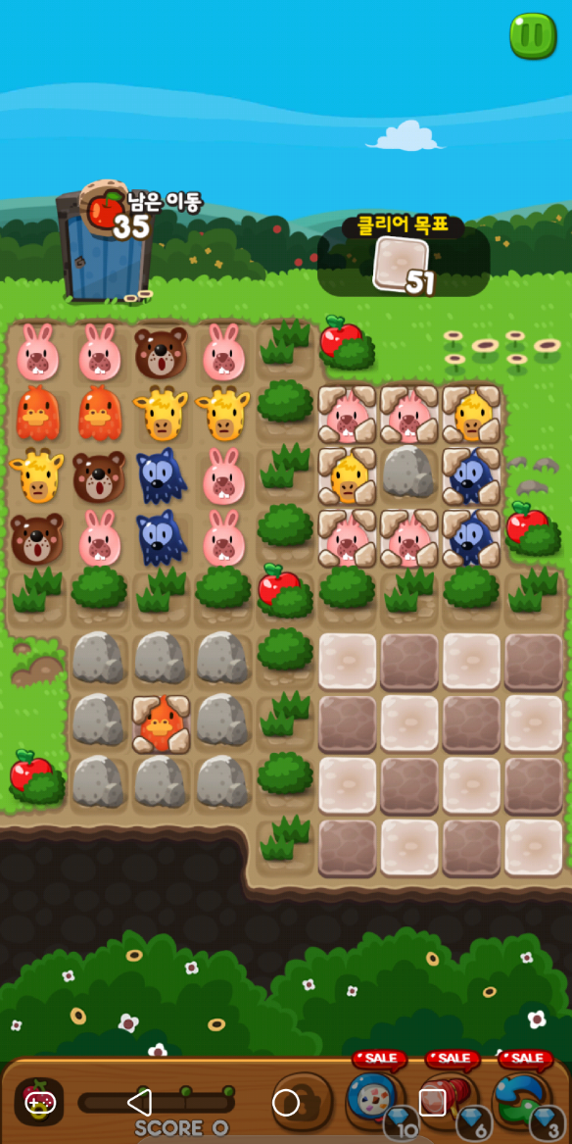

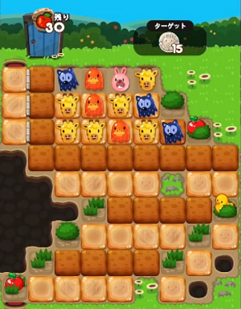
맵 디자인 분석
개요
특수 폭탄 분석
장애물 분석
맵 디자인 분석
3. 시작 플레이 구간&1차 확장 범위
시작 플레이 구간의 주변에는 3매치로 빠르게 플레이 범위를 넓힐 수 있도록 난이도가 낮은 장애물이 주로 배치됨.
주로 사용되는 장애물:
3매치를 통해 넓혀질 수 있는 플레이 범위를 계산하여 1차 확장 구간을 설정.
보통 1차 확장 구간으로 넓혀질 수 있는 범위의 넓이는 특수 폭탄을 만들 수 있을 정도(최소 3x5이상)로 설정함.
3x5의 의미: 가로·세로 폭탄(가로 또는 세로 4개)을 만들기가 원활한 공간.
장애물의 분포 형태에 따라1차 확장 구간이 여러 개 일 수도 있고 2차 확장 구간, 3차 확장 구간이 생겨날 수도 있음.
풀, 진흙판보다 덤불, 콘크리트가 체감 난이도가 높음
최종목표 구간
: 터널을 사용해 최대한 멀리 배치해 형성.
시작 플레이
구간
1차 확장 구간
: 진흙판을 사용하여 1차 확장 구간을 형성함.
1치 확장 구간
752 스테이지를 해당 원리 따라 분석함.
2차·3차 확장 구간
: 막힘 구간을 활용하여 점차적으로 플레이 공간을 늘려가도록 설계함.
2치 확장 구간
3치 확장 구간

Slide 5
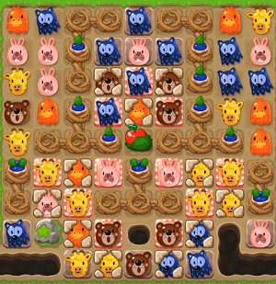
맵 디자인 분석
개요
특수 폭탄 분석
장애물 분석
맵 디자인 분석
4. 최종 목표 구현하기
유저가 3매치로 만들어가는 플레이 동선은 블록이 어떻게 떨어지는가에 따라 매우 다양해 질 수 있음.
최종적으로 난간을 겪는 구간은 동일하게 구성하고 해당 구간의 레벨 디자인을 통해 전체적인 난이도 조절 이뤄짐.
최종 목표 구간의 형성은 다양한 방식으로 이뤄짐.
3매치로 닿기 어렵거나 닿지 않는 공간에 석판 배치
난이도가 높은 장애물 모아 놓기
최대한 멀리 배치하기
1
플레이 동선
: 유저의 플레이 동선은 상황에 따라 다양해질 수 있으나 최종 목표 구간은 동일하게 구성된다.
동선1
시작 플레이
구간
동선2
2
② 3매치 닿기 어려운 공간
: 3매치가 닿기 어려운 공간을 형성하여 해당 위치에 석판을 배치해 최종 목표 구간을 형성.
동선3
① 멀리 배치하기
: 최종 목표 구간을 플레이 동선으로 부터 멀리 배치하여 최종 목표 구간을 형성함.
최종 목표 구간
1
2

Slide 6
장애물 분석
개요
특수 폭탄 분석
장애물 분석
맵 디자인 분석
스테이지가 올라갈 수록 평균 난이도와 복잡함이 같이 올라간다!!
난이도를 조절하면서 복잡한 정도를 낮추면서 새로운 장애물 요소를 배치하는 것이 중요하다(?)
체감 난이도
전체적으로 평균 난이도는 평이한 형태 신규 장애물이 등장할 때마다 계단식으로 평균 난이도가 조금씩 상승하는 모습을 보임.
각 구간별 난이도는 일정 바운더리 안에서 오르내리며 꺾은선 형태를 띔.
예: 신규 장애물이 등장하기 전까지 스테이지 난이도는 2~4(난이도 수치)를 오르내림.
Notes:
플레이의 답답함이 BM으로 작용할 수 있다.

Slide 7
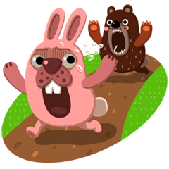
분류 | 깨진 바위 | 바위 | 덩굴 | 색깔 덩굴 | 덩굴 | 진흙판 | 구멍 폭탄
파괴 방법을 달리한 예
 | 3매치 | 특수폭탄 | 3매치 | 특정 색깔 3매치
특수 효과를 부여한 예
감사합니다 ☺

